Slide 1
Необходимость внедрения профессиональных стандартов WorldSkills в программу обучение потенциальных участников чемпионатов различных уровней

Slide 2
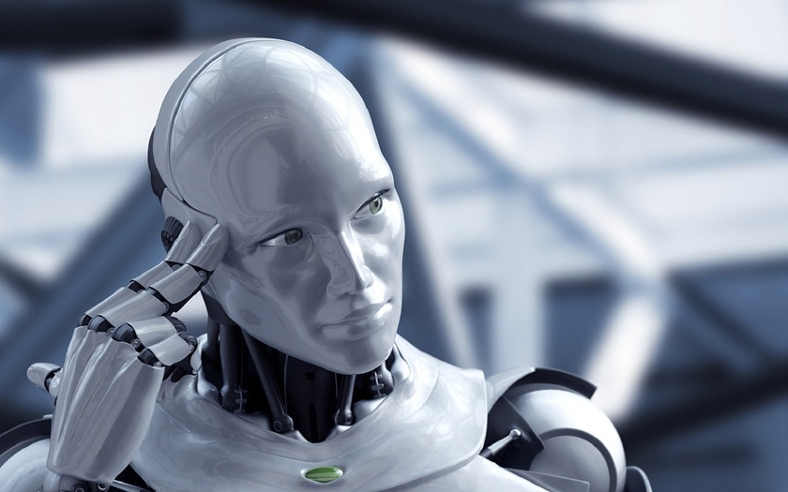
«Будущее уже здесь!»

Slide 3
Национальная технологическая инициатива
Программа мер по формированию принципиально новых рынков и созданию условий для глобального технологического лидерства России к 2035 году.
В Послании Федеральному собранию 4 декабря 2014 года Президент России Владимир Путин обозначил Национальную технологическую инициативу одним из приоритетов государственной политики.

Slide 4
Движение WorldSkills в России
WorldSkills – крупнейшая в мире система конкурсов профессионального мастерства для молодежи: наглядность и объективность;
WorldSkills – международные сообщества экспертов;
WorldSkills – разработка и обновление международных профессиональных стандартов и инструмент модернизации профессионального образования и подготовки рабочих кадров в России;
WorldSkills – эффективная программа профориентации.

Slide 5
Схема участия студентов ПОО в мероприятиях WorldSkills Russia
Национальный чемпионат
EuroSkills
Финал ЦФО
Международный чемпионат
Региональный (открытый) чемпионат

Slide 6
Объединение молодёжи, педагогов, производства
Развитие профессионального образования
Повышение престижа рабочих профессий
Движение WorldSkills
это
Подготовка в соответствии с требованиями международных профессиональных стандартов
Проведение конкурсов профессионального мастерства
Совершенствование навыков мастерства

Slide 7
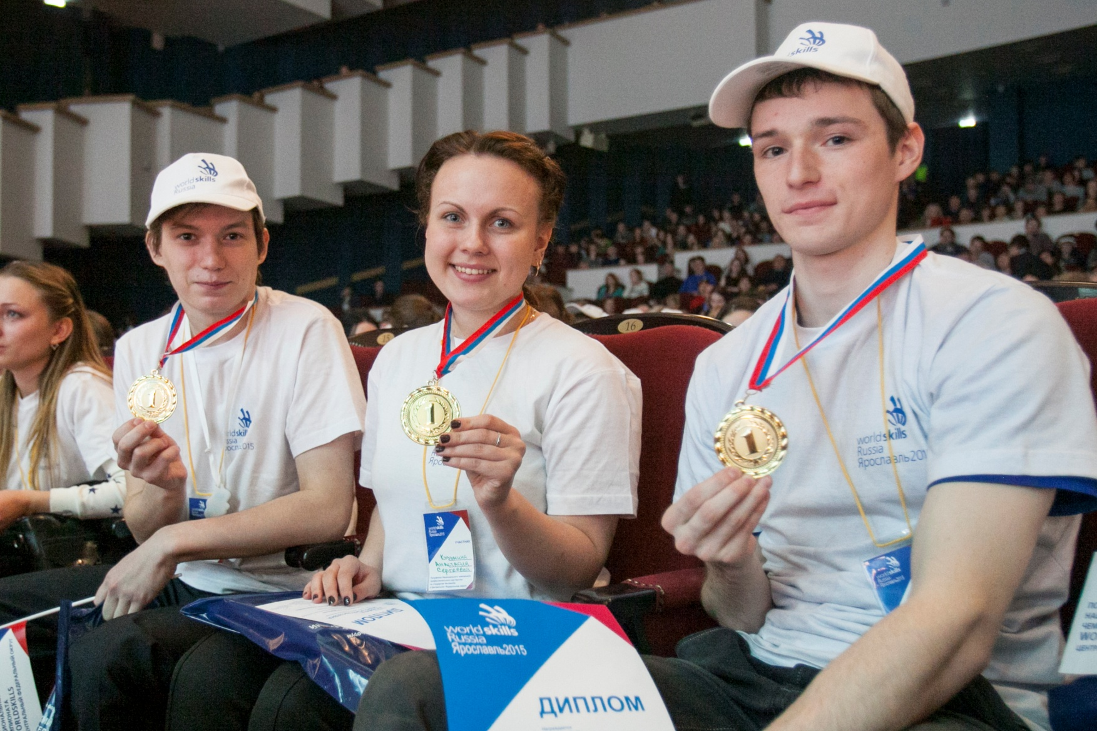

Slide 8
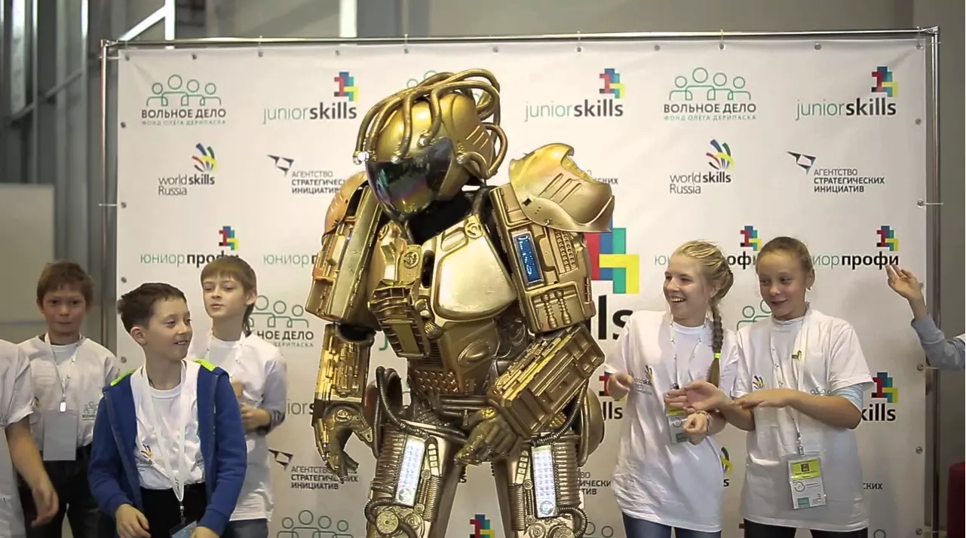
JuniorSkills

Slide 9
Разработка «профстандартов» по компетенциям «будущего» для школьников;
Развитие системы соревнований школьников по профессиональным компетенциям;
Разработка целостной системы работы со школьниками и дошкольниками с использованием различных форм: технопарки в учреждениях ДО, индустриальные экспедиции, технические лагеря, профпробы, сообщества;
Создание инфраструктуры программы: региональные координационные центры, экспертные сообщества, центры компетенций.

Slide 10
Компетенции JuniorSkills:
Фрезерные работы на станках с ЧПУ
Токарные работы на станках с ЧПУ
Мобильная робототехника
Изготовление прототипов
Электромонтажные работы

Slide 11
Спасибо за внимание!

